Slide 1
Overview & Clustering
12.18-ZJX
实现了一版，基于其他工作的ReID设计进行优化的版本。
不使用CDC中简单的基于欧氏距离的KNN，基于马氏距离和Jaccard距离进行所有样本间距离，生成target集合、source集合样本之间的距离
根据“同类的样本，使用target在source里搜索应为近邻，使用source在target里搜索也应为近邻”，增加了t_t/t_s/s_t/s_s四组相似性衡量
其中利用CDC思想：被环绕的点为类别内部的点/更确信为同一类
11.21 Plan：
1.【聚类】考虑借鉴CDC中「内部点」「边界点」的聚类思路，优化ReID聚类过程的可能性
2.【压缩】继续浏览Compression及AI方向文章，寻找可行路线
Comments:
Pay more attention to Compression, including lossy compression
下周计划：测试其准确性能否有提升，创新性是否不足？

Slide 2
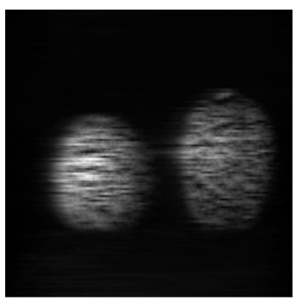
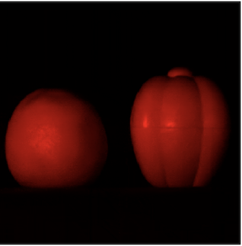
Compression
12.18-ZJX
地球观测数据压缩：
高光谱图像重建：对已经压缩过的数据进行重建
SASM: spectra-aware screening mechanism.
其实是把图像分了分小块，只取有信息的部分放入网络中
（可以对应遥感数据中把云的部分筛掉）
SAH-MSA: spectra-aggregation hashing multi-head self-attention.
是类似聚类的操作，把差不多的小块放到一个类别（bucket）里，对每个bucket进行MSA
压缩感知：
GSM: Global Sensing Module.
Baseline是一个对原始图像逐步卷积压缩的网络，在卷积和卷积之间多加了池化层，池化结果依次作为不同scale的特征在输出前fuse到卷积的结果中
MRB: Measurements Reuse Block.
Measurement就是压缩感知后的图像，重建过程在baseline的流程中，将压缩的图像使用卷积并进行pixel shuffle后的结果fuse到原来网络各部分中输入到下一步，依次充分利用压缩图像中的特征。

Slide 3
Compression
12.18-ZJX
可变压缩率压缩：
在Encoder/Decoder之间加上了自适应量化压缩率的部分（云层/其他？）
Lidar数据压缩（无源码）
普通图像数据压缩：
Stereo Image Compression: 立体图像压缩（不同视角的图像有大量相同的信息）
传统方法intra-frame: BPG(HEVC), AVIF, VVC
学习方法：RNN， Encoder/Decoder等
右侧图像在网络结构中进行一个轮次的AE/AD后的结果会加入到左侧网络中（超先验模型？）
怎么选择一个baseline? Innovation?
遥感观测数据批量处理：
Landsat8, TIF格式（灰度图），11 bands，使用gdal处理成每个pixel取值为0~255的灰度图
其他数据处理包？采用哪种读取方式？每个pixel更高的精度（更多位表示）有无必要？
其他遥感数据
Notes:
1.使用现有工作衡量准确性是否足够
2.

Slide 4
Plans
12.18-ZJX
聚类：
测试新实现版本的准确率
压缩：
使用现有的gdal处理方案处理TIF，分别将已跑通/复现的几种方案迁移到Landsat数据
走通压缩-重建流程并测试压缩效果
选择好Baseline
调研普通图像压缩算法
（找到了一个Verilog实现的压缩方法，有时间可以看看能不能搞懂，用C实现）--传统方法更容易HPC

Slide 5
